Slide 1
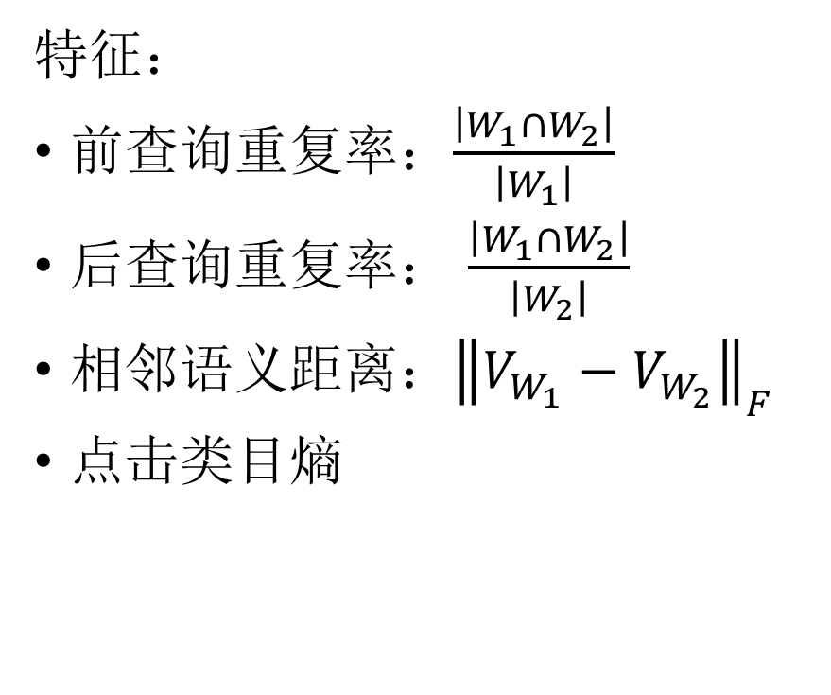
Query relation
打标数据：
1）细化：29.35%
2）泛化：6.71%
3）同目标改写：24.74%
4）目标改变：39.20%
特征：
前查询重复率：$\frac{\left|W_{1}∩W_{2}\right|}{\left|W_{1}\right|}$
后查询重复率： $\frac{\left|W_{1}∩W_{2}\right|}{\left|W_{2}\right|}$
相邻语义距离：${\left\|V_{W_{1}}−V_{W_{2}}\right\|}_{F}^{}$
点击类目熵

Slide 2
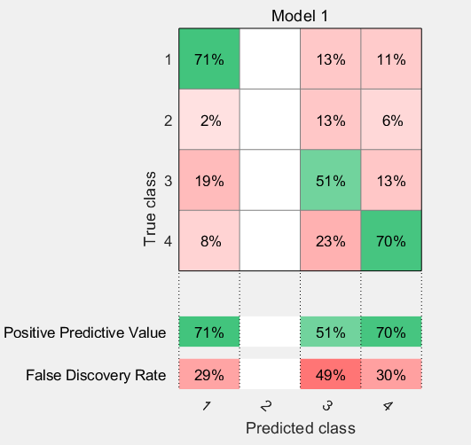
Result
使用前2个特征：0.6504
使用前3个特征：0.6513
使用前4个特征：0.6926

Slide 3
打标歧义
1)
温度|面霜;韩国|贝|露芙;
原宿|格子裤;bf|裤子|潮|原宿风|女;
2)
八喜|冰淇淋;进口|冰淇淋;
少女|心|ins|钱包;钱包|2018|新款;

Slide 4
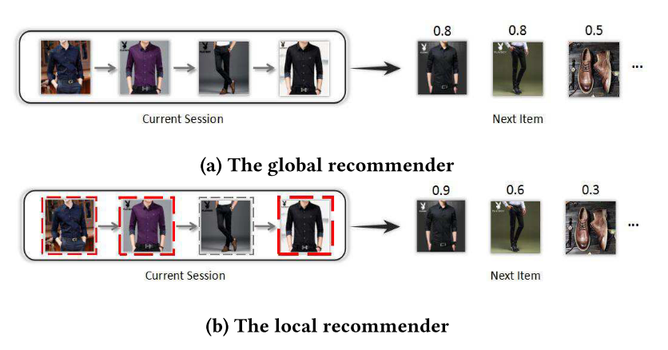
Explainable next item recommendation

Slide 5
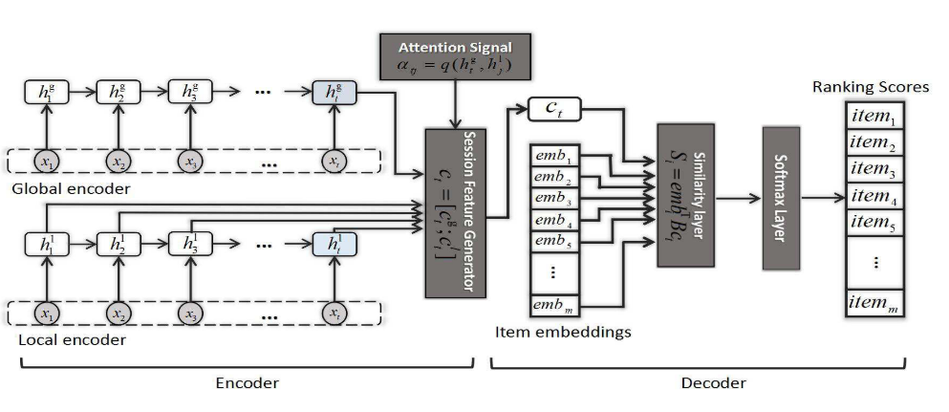
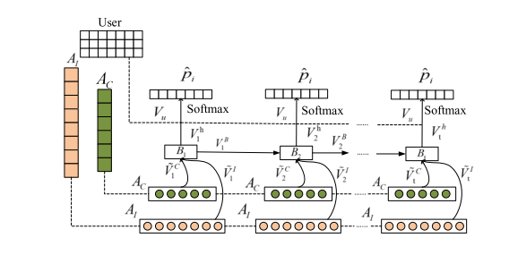
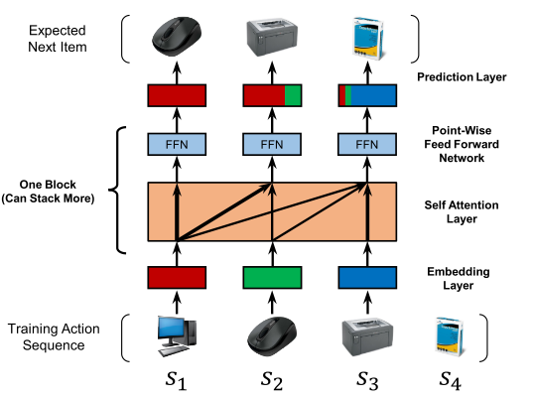
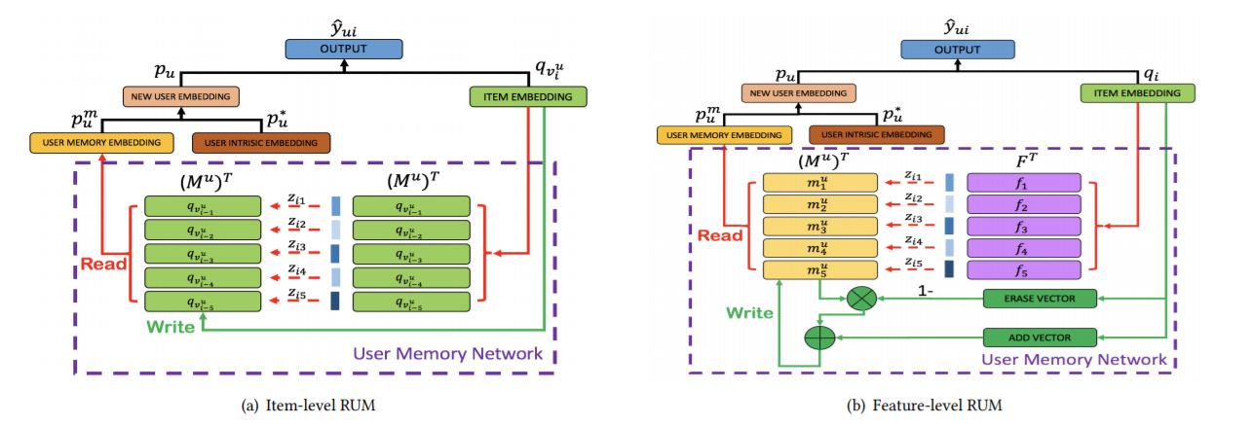

Slide 6
Click strategy
h1
W
h2
Min ||WH-T||
h3
Self-attention
Template
T = X1+bias
x1
x2
x3

Slide 7
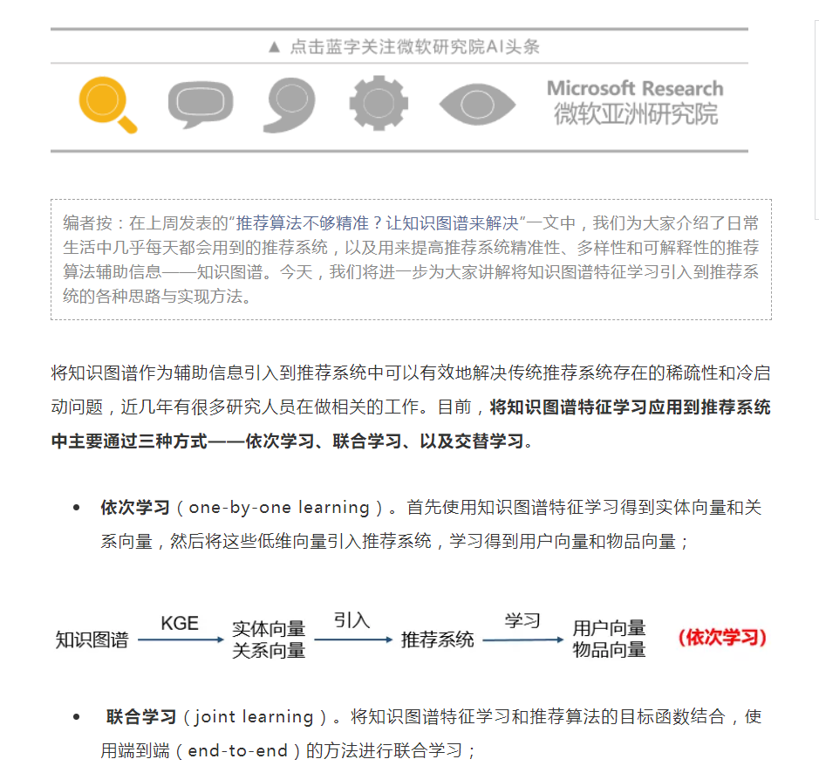
Knowledge Base Embeddings for Explainable Recommendation
1. https://github.com/BaeSeulki/WhySoMuch
2. https://mp.weixin.qq.com/s/QO34vyt3uBSKvnYSW0Kumg

Slide 8
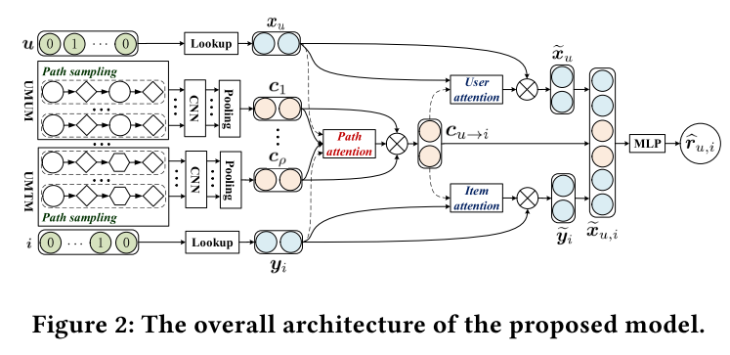
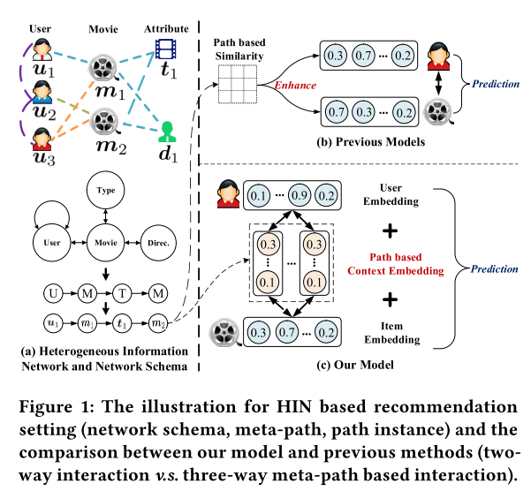
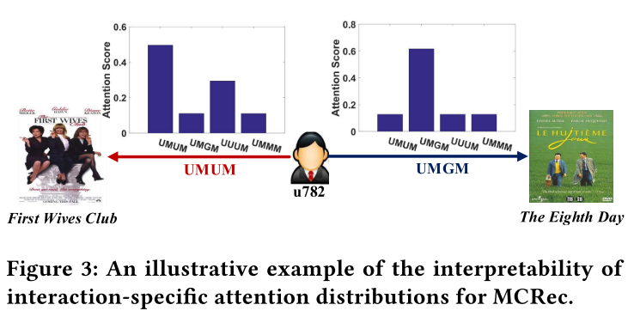
Hu. Leveraging Meta-path based Context. KDD 2018

Slide 9
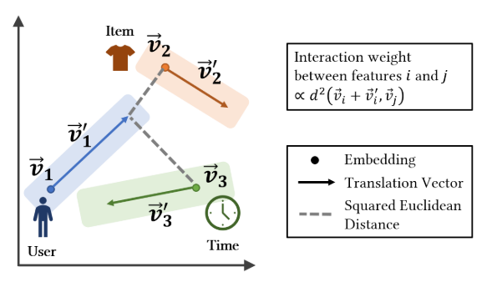
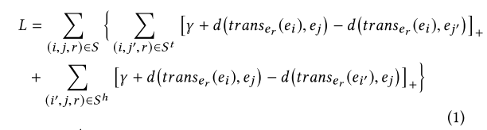
Zhang. Learning over Knowledge-Base Embeddings for Recommendation. SIGIR 2018

Slide 10
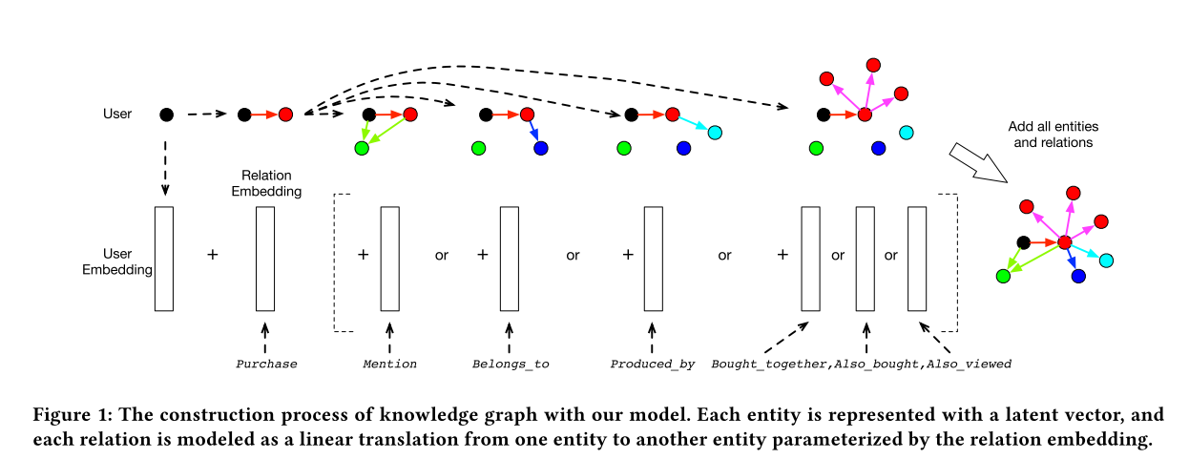
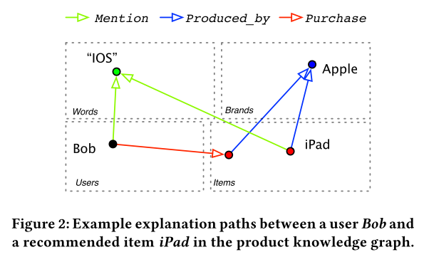

Slide 11
